Slide 1
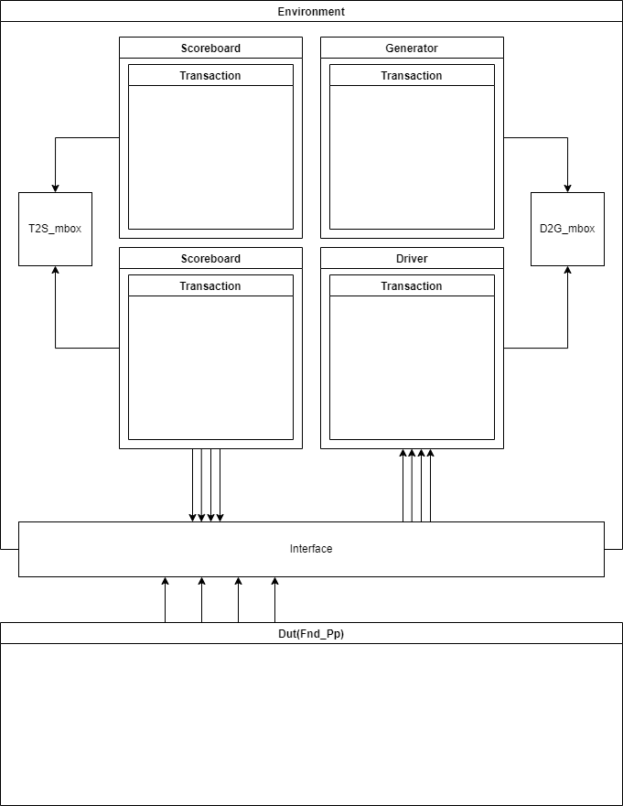
UVM시스템베릴로그검증 구조(템플릿)
Notes:
1

Slide 2
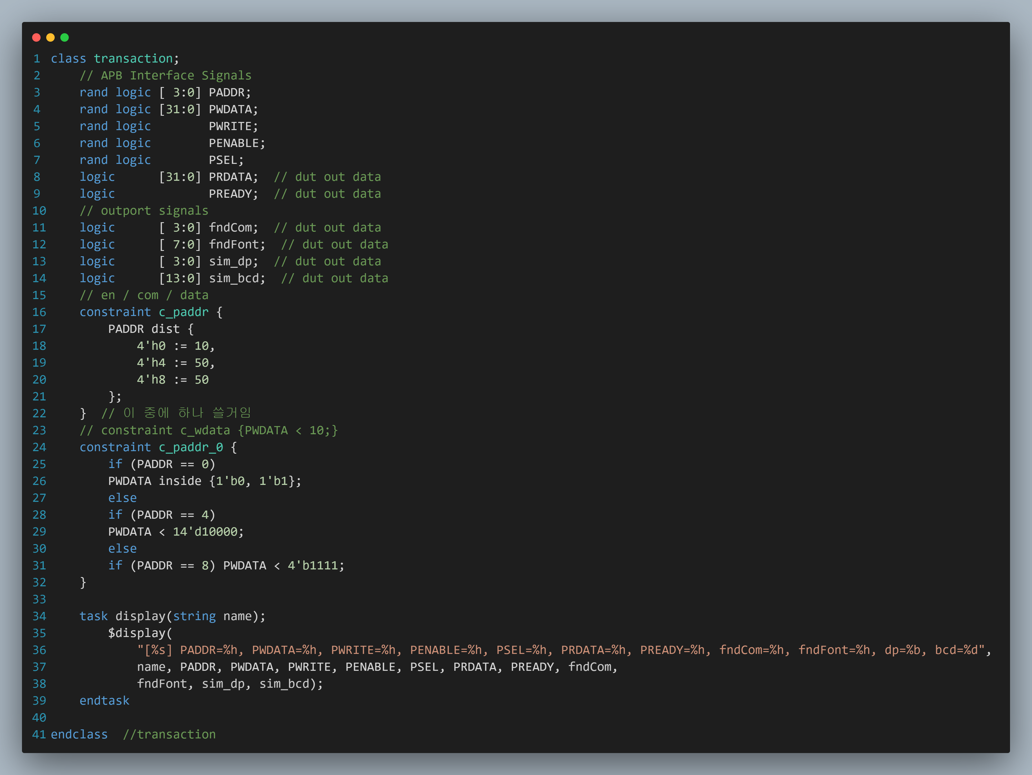
\
TRANSACTION: 각 클래스에서 사용할 데이터 타입, 형식을 가지고있는 클래스
CONSTRAINT: 랜더마이즈 동작시 값 범위, 특징 등을 제어하기 위한 도구
TRANSACTION 요소를 들여다 보기 위한 SHOW 태스크
Notes:
2

Slide 3
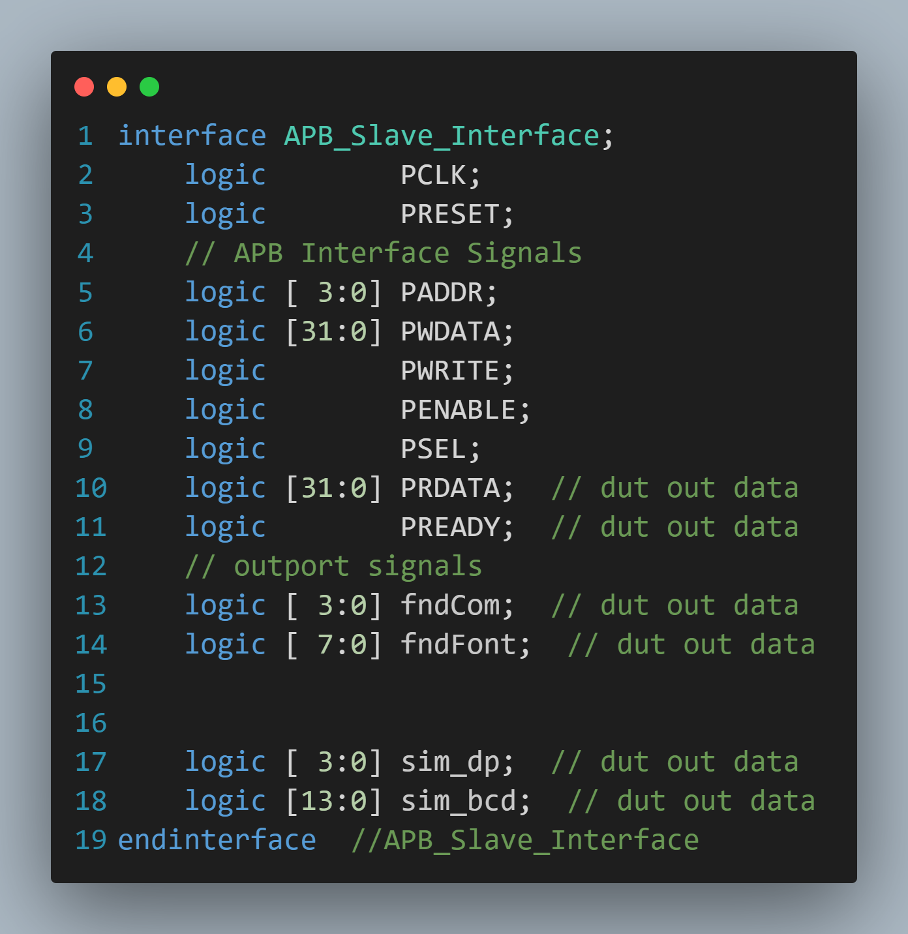
INTERFACE: 시뮬레이션 영역과 물리 모듈 영역을 이어주는 클래스
각 클래스들을 실체로 이어주기 위해 VIRTUAL CLASS로 선언하여 사용한다.
인스턴스를 선언하며 인자를 넘겨줄 때 VIRTUAL을 사용 할 경우 클래스간 같은 객체를 사용하게 된다
Notes:
3

Slide 4
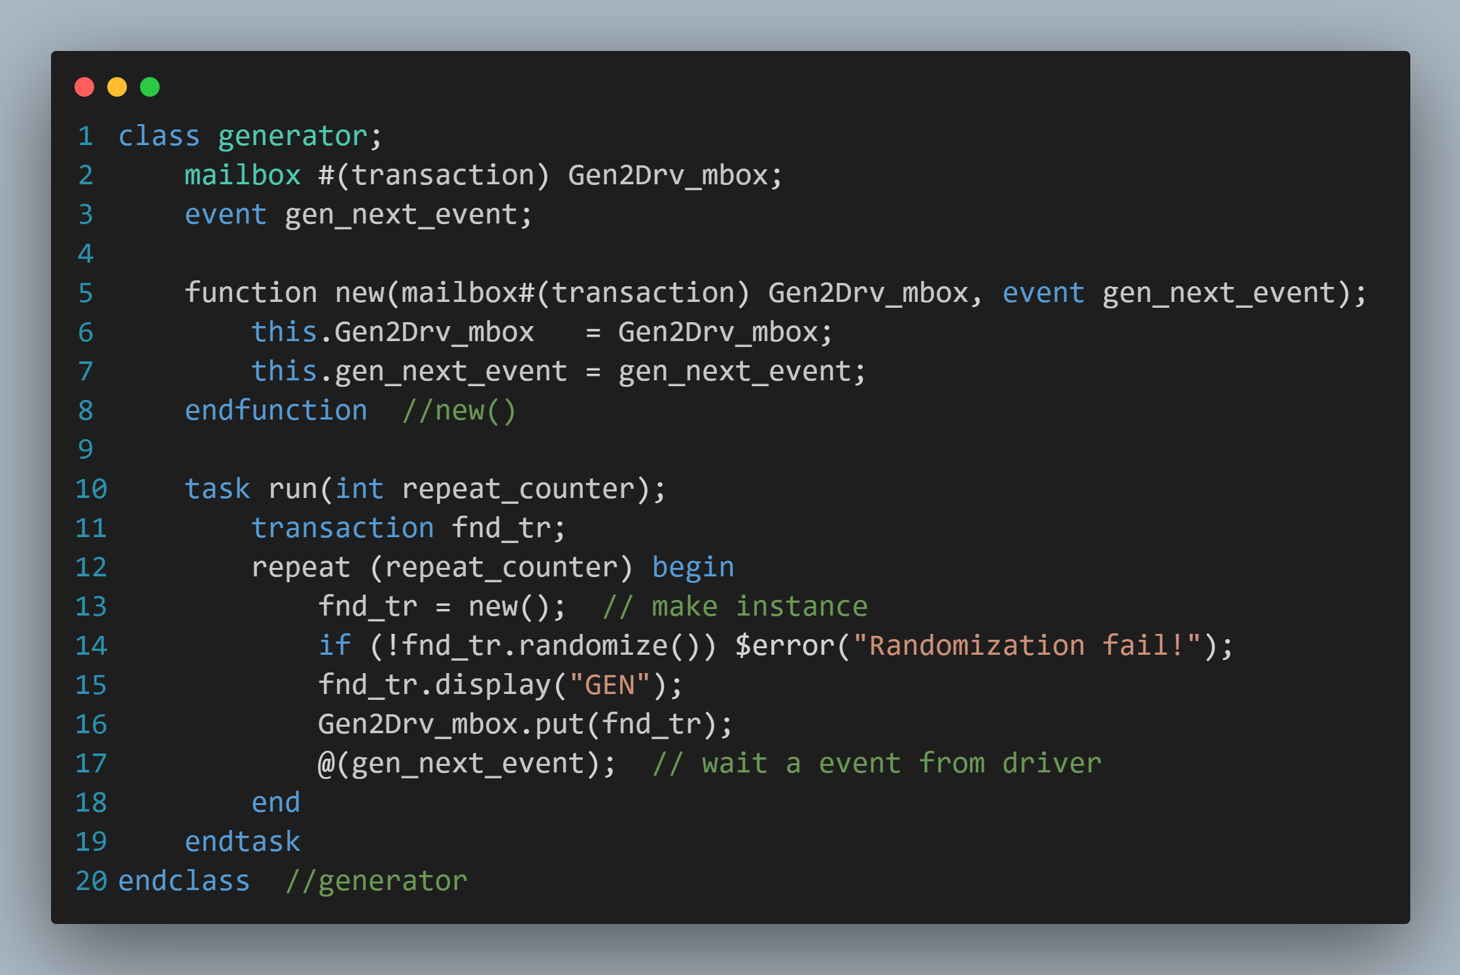
GENERATOR: 시뮬레이션 값을 만들어서 TR형태로 저장,
g2d메일박스로 던져주는 클래스.
랜덤한 값의 조합을 시뮬레이션한다.
Notes:
4

Slide 5
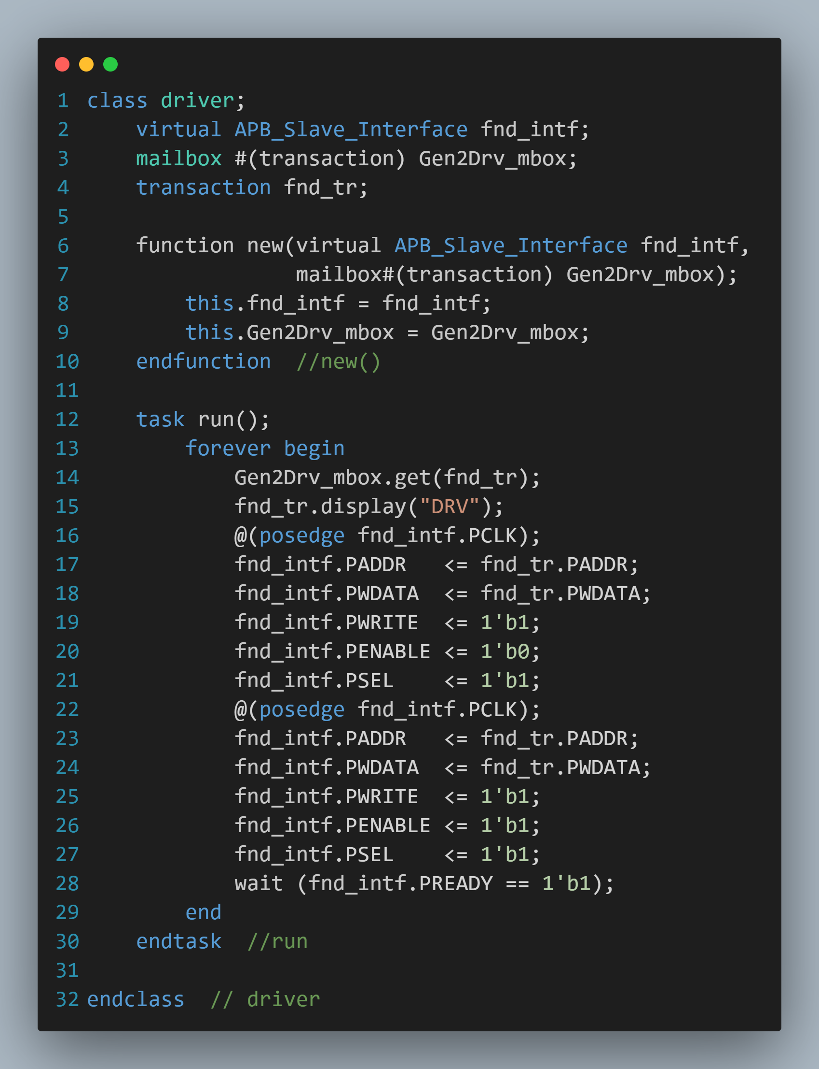
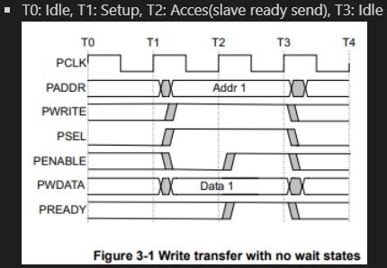
DRIVER: 인터페이스에 접근, 물리 모듈을 동작시키는 클래스.
이 과정에서 인터페이스상 출력이 결정된다.
PEN을 최초에 0을 주고 값을 설정한 뒤 다음상태(Acces)에 들어가면 PEN을 1을 줘서 값을 쓴다.
Notes:
5

Slide 6
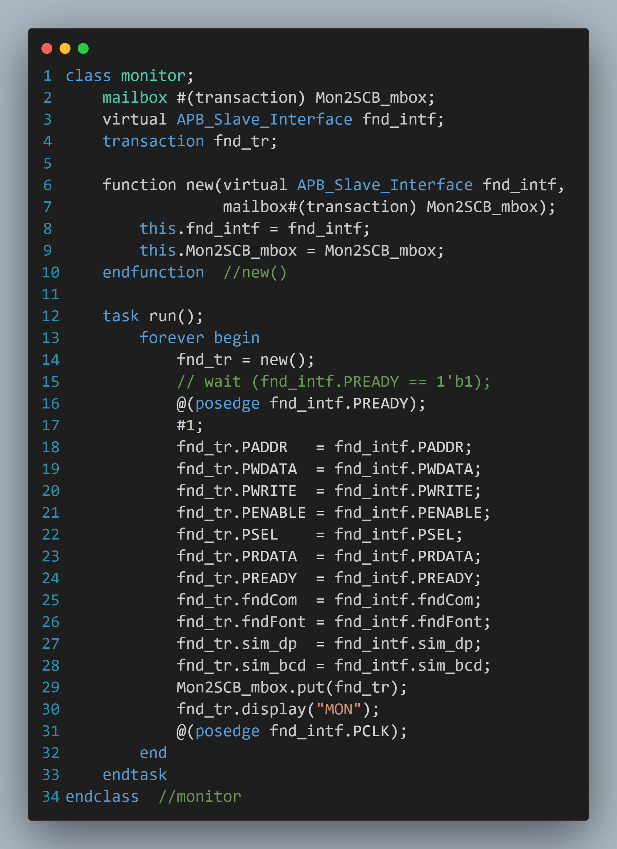
DRIVER: 물리 모듈 동작 이후의 인터페이스를 캡처하는 클래스
PPREADY 이후(PP동작 이후) 값을 캡쳐한다.
Notes:
6

Slide 7
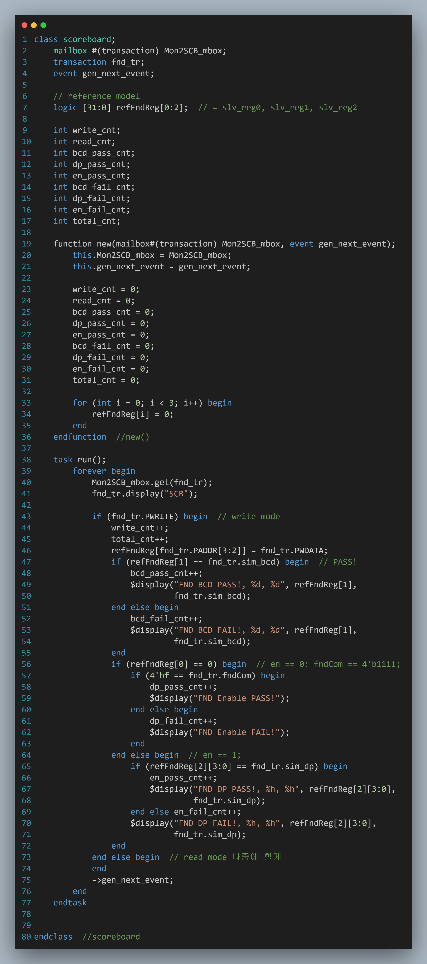
SCOREBOARD: M2S메일박스속의 MONITOR에서 던진 값을 REF값(예상출력)과 비교해서 시뮬레이션 결과를 콘솔에 출력하는 클래스
레퍼런스 레지스트 설정: SLV_REG형태와 비슷하게 사용한다.
가져오는 값은 FCR,FDR,DP이다.
시뮬레이션 통과 개수 체크를 위한 카운트 선언
Notes:
7

Slide 8
결과값/예상값 비교해서 출력 및 카운트
Notes:
8

Slide 9
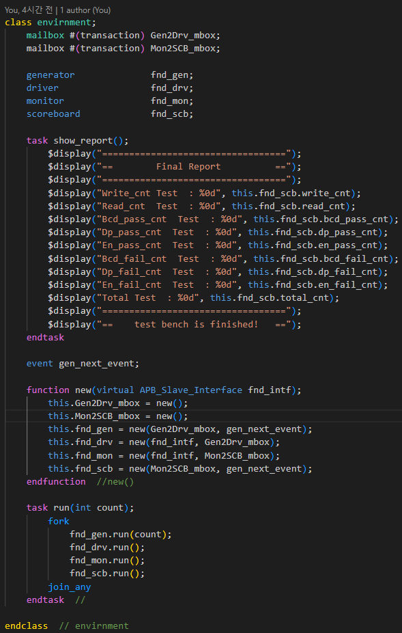
ENVIRONMENT: 시뮬레이션 공간. 다른 클래스들을 선언하고 인스턴스화 해서 RUN한다.
스코어보드의 결과 카운트들을 출력하는 태스크
주의: env의 모든 “프로세스”가 끝난 곳에 사용해야한다.
Env Run: 스레드를 열고 다른 네 클래스의 run을 각각의 스레드로서 동작시킨다
Notes:
9

Slide 10
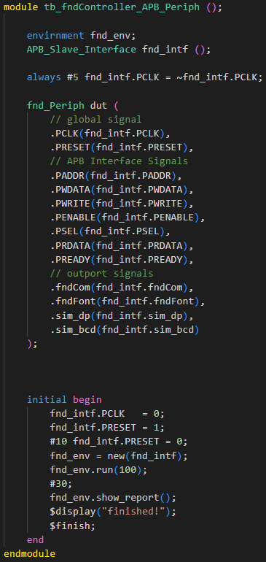
테스트벤치 실제 모듈이 동작하는 공간.
DUT에 인터페이스 연결.
*최종 결과 출력(show_report())은 스레드안(클래스의 run부분)이 아니라. 이곳에다 해야한다.
Notes:
10

